Slide 1
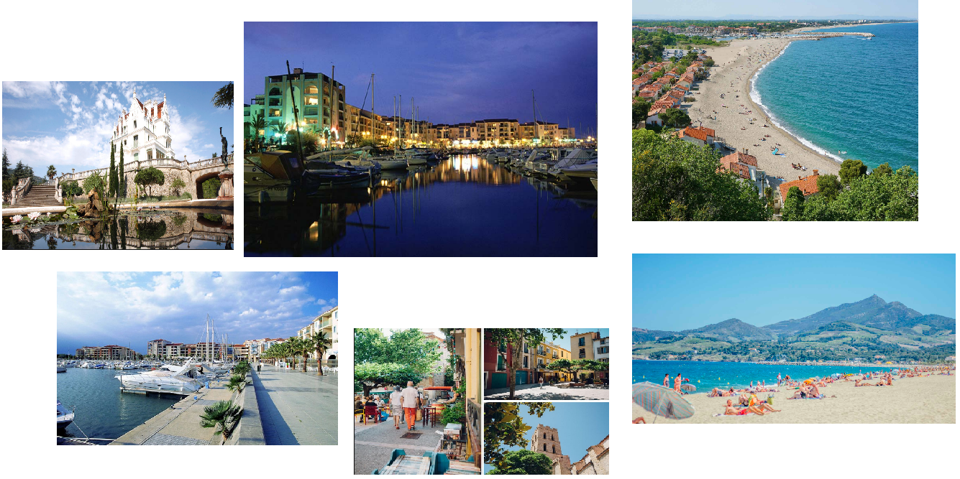

Conseil municipal
Du 30 septembre 2021
DM 1 BP + Port

Slide 2
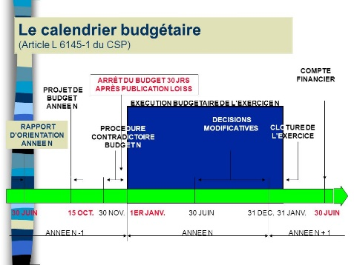
Calendrier
• 28 janvier 2021 : vote du budget primitif
Budget principal et 3 budgets annexes sans intégration des excédents du CA => un budget prévisionnel et provisoire
• 25 mars 2021 : vote des CA, des comptes de gestion et des affectations des résultats après intégration des résultats
• Vote des budgets externes CCAS, Office du Tourisme et Syndicat scolaire
• 30 septembre 2021 Vote des DM BP + Port avec affectation des résultats comptables.
Budget supplémentaire 2021

Slide 3
RESUME DES BUDGETS 2021
Budget supplémentaire 2021

Slide 4
Les résultats comptables 2021
Budget supplémentaire 2021

Slide 5
Les budgets de la commune et les structures satellites
M14 M4 M43
Budget Principal de la commune
OMT
Budget annexe Lotissement
Budget annexe Port
Budget annexe PAE Neguebous
Budget annexe Camping
Syndicat scolaire
2022
Budget annexe Mobilité/Transport
CCAS
Budget supplémentaire 2021

Slide 6
COMPTE ADMINISTRATIF 2020
PLAN FINANCIER
Page

Slide 7

Eléments du CA 2020 Budget Principal
Calcul de l’épargne nette • explication
L‘épargne brute ou épargne de gestion est constituée de la différence entre les recettes et les dépenses de fonctionnement hors intérêts de la dette.
L'épargne nette = épargne Brute – capital de la dette.
C'est un indicateur qui permet de connaître les réserves qui sont disponibles pour pouvoir financer les dépenses d'équipement souhaitées par la collectivité.
→ L’épargne brute de la collectivité 2020 est de :
16,26 % des recettes de fonctionnement.
Budget supplémentaire 2021

Slide 8
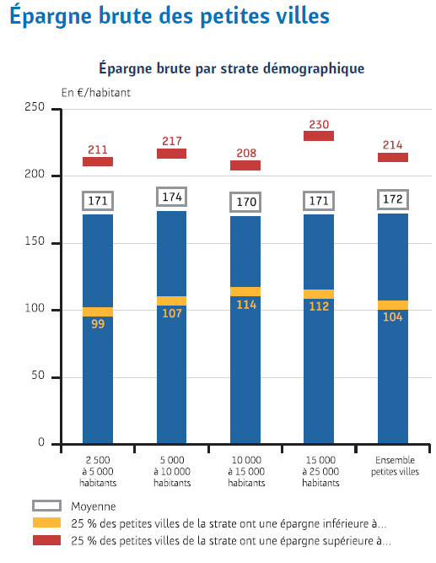
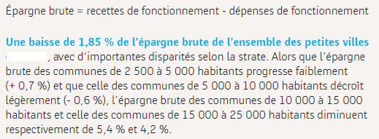
Comparons nous aux collectivités de même strate
Ratio Argelès-sur-Mer : 362,69 € par habitant
- 3,6 % pour la commune d’Argelès-sur-Mer
Budget supplémentaire 2021

Slide 9
Calcul de l’épargne nette Budget Principal
Budget supplémentaire 2021

Slide 10
BUDGET PRINCIPAL
FONCTIONNEMENT
RECETTES ET DEPENSES

Slide 11
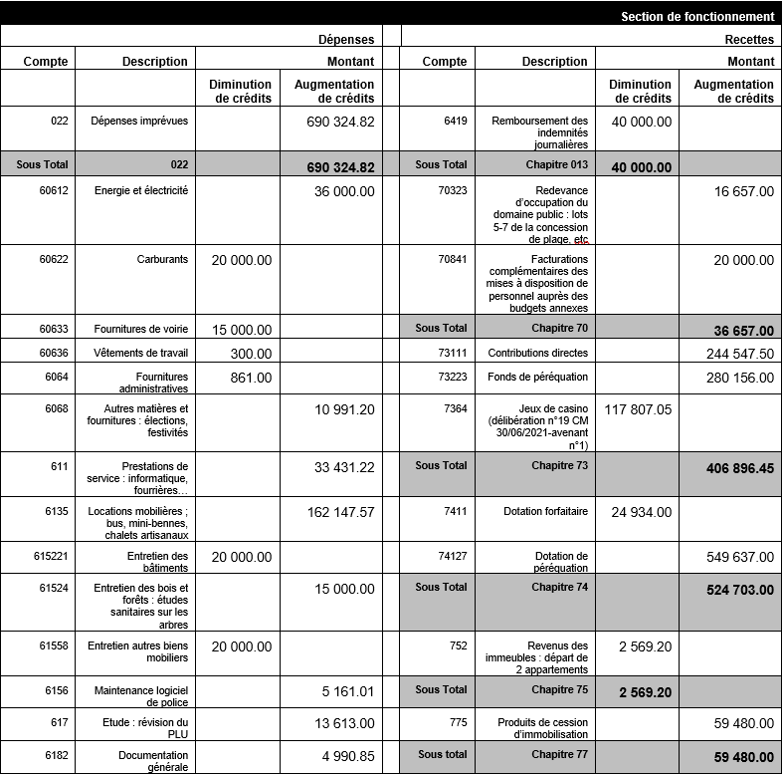
Budget supplémentaire 2021

Slide 12
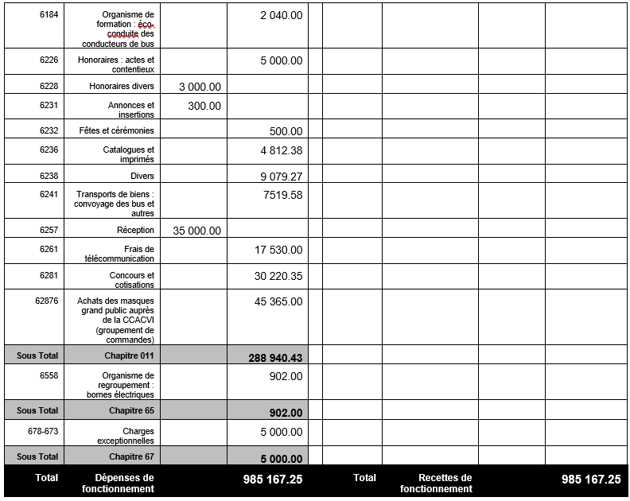
Budget supplémentaire 2021

Slide 13
INVESTISSEMENTS
Dépenses et recettes
Budget supplémentaire 2021

Slide 14
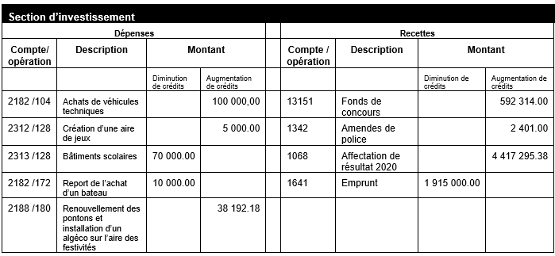
Budget supplémentaire 2021

Slide 15
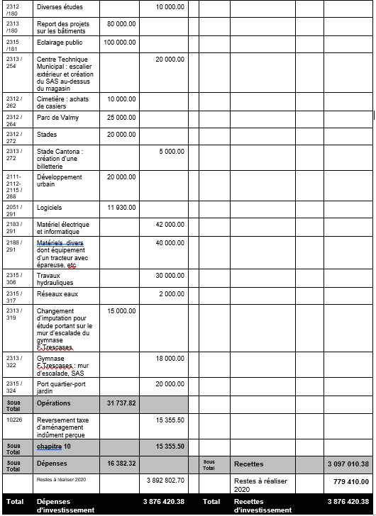
Budget supplémentaire 2021

Slide 16
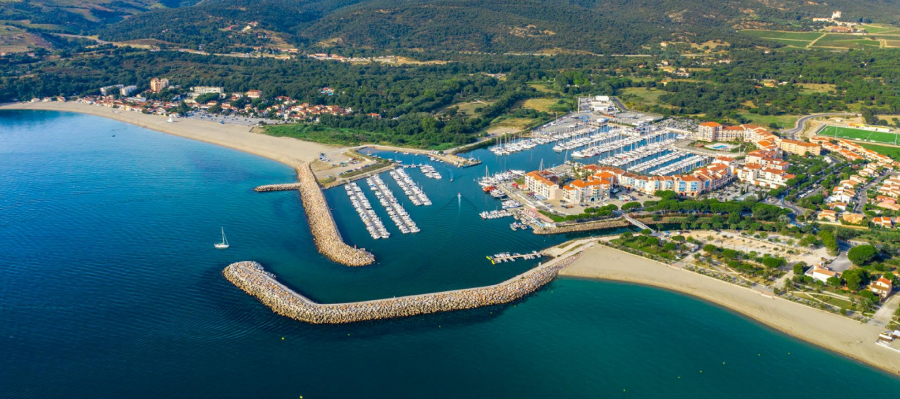
DM PORT FONCTIONNEMENT ET INVESTISSEMENTS
Dépenses et recettes
Budget supplémentaire 2021

Slide 17
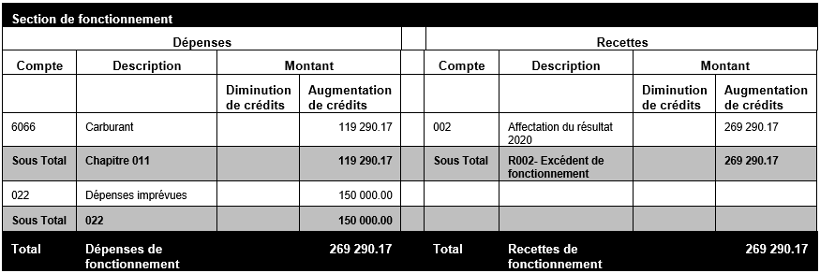
Budget supplémentaire 2021

Slide 18
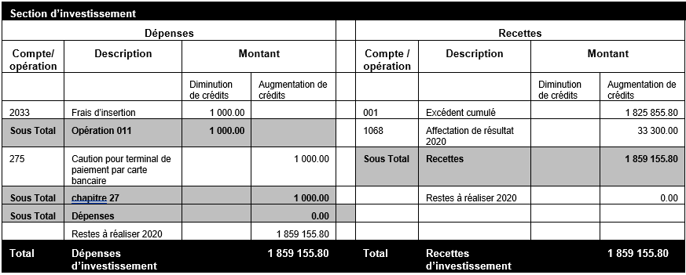
Budget supplémentaire 2021

Slide 19

La dette
Objet de la dette | Date de dernière échéance | Durée Résiduelle au 23/06/2021 | Montant Initial | Dette en capital au 23/06/2021 (Exclu) | Dette en capital au 01/01/2021 (Exclu) | Annuité | Capital | Intérêts | Dette en capital au 31/12/2021 | Charge Intérêts | Taux Actuariel | Taux Moyen
REAMENAGEMENT DETTE | 01/12/2023 | 2,5 ans | 5 469 174,43 | 1 141 881,70 | 1 353 724,25 | 472 598,06 | 429 014,26 | 43 583,80 | 924 709,99 | 42 253,85 | 4,017200 | 3,6191
ESPACE JEUNES | 10/12/2022 | 1,5 an | 75 000,00 | 13 189,93 | 13 189,93 | 7 059,22 | 6 444,94 | 614,28 | 6 744,99 | 596,79 | 4,658800 | 4,6615
PRET GLOBALISE | 03/06/2023 | 2 ans | 2 000 000,00 | 352 253,82 | 516 648,76 | 188 597,35 | 164 394,94 | 24 202,41 | 352 253,82 | 19 729,45 | 4,684700 | 4,6816
EMPRUNT GLOBALISE | 25/11/2024 | 3,5 ans | 1 500 000,00 | 400 000,00 | 400 000,00 | 114 883,89 | 100 000,00 | 14 883,89 | 300 000,00 | 14 506,69 | 3,723900 | 3,7207
EMPRUNT GLOBALISE | 01/09/2025 | 4 ans | 1 500 000,00 | 496 199,09 | 550 487,14 | 124 899,88 | 109 404,42 | 15 495,46 | 441 082,72 | 15 209,07 | 3,085400 | 3,0146
EMPRUNT GLOBALISE | 25/01/2027 | 5,5 ans | 1 000 000,00 | 472 731,18 | 539 753,41 | 92 066,79 | 67 022,23 | 25 044,56 | 472 731,18 | 22 134,72 | 4,607500 | 4,6374
EMPRUNT GLOBALISE | 30/06/2027 | 6 ans | 2 750 000,00 | 0,00 | 0,00 | 0,00 | 0,00 | 0,00 | 0,00 | 0,00 | 5,486800 | NAN
EMPRUNT GLOBALISE | 01/01/2028 | 6,6 ans | 3 650 000,00 | 1 964 533,68 | 2 204 557,89 | 326 222,42 | 240 024,21 | 86 198,21 | 1 964 533,68 | 76 813,27 | 3,910000 | 3,9087
EMPRUNT GLOBALISE 2014 | 19/06/2034 | 13 ans | 3 500 000,00 | 2 275 000,00 | 2 362 500,00 | 245 020,80 | 175 000,00 | 70 020,80 | 2 187 500,00 | 69 830,77 | 3,085900 | 3,0239
EMPRUNT GYMNASE CDC 2015 | 01/01/2035 | 13,5 ans | 1 227 842,00 | 859 489,40 | 920 881,50 | 77 507,53 | 61 392,10 | 16 115,43 | 859 489,40 | 15 041,06 | 1,770800 | 1,7497
EMPRUNT GENDARMERIE CDC 2015 | 01/04/2035 | 13,75 ans | 1 041 306,00 | 728 914,20 | 780 979,50 | 65 732,44 | 52 065,30 | 13 667,14 | 728 914,20 | 12 980,66 | 1,782200 | 1,7498
PRET GLOBALISE | 01/06/2030 | 9 ans | 4 000 000,00 | 2 399 999,92 | 2 533 333,26 | 315 263,67 | 266 666,68 | 48 596,99 | 2 266 666,58 | 48 144,62 | 2,013800 | 1,9809
EMPRUNT GLOBALISE 2019 | 01/10/2034 | 13,5 ans | 3 800 000,00 | 3 419 999,96 | 3 546 666,64 | 292 178,01 | 253 333,36 | 38 844,65 | 3 293 333,28 | 38 126,03 | 1,130900 | 1,1160
 |  |  | 31 513 322,43 | 14 524 192,88 | 15 722 722,28 | 2 322 030,06 | 1 924 762,44 | 397 267,62 | 13 797 959,84 | 375 366,98
Dettes déjà remboursées | 16 989 129,55
Solde restant du en 2027 | 11 647 937,16
Budget 2021

Slide 20
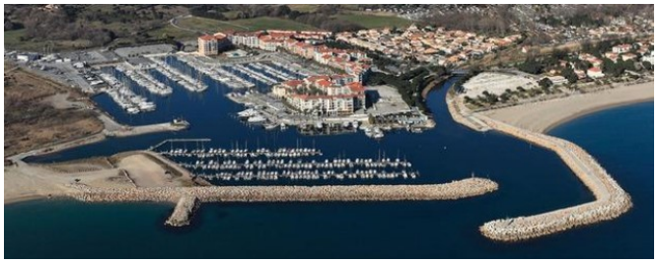
« De tous les actes, le plus complet est celui de construire »
Paul Valéry
Budget supplémentaire 2021

